Slide 1
Институт прикладных экономических исследований Центр экономики непрерывного образования
Научно-исследовательская работа
по подготовке, проведению и анализу социологического опроса по теме «МОНИТОРИНГ РЕГИОНАЛЬНЫХ СИСТЕМ ОБЩЕГО ОБРАЗОВАНИЯ И ПРОГНОЗ ИХ РАЗВИТИЯ»
Руководитель НИР: Авраамова Е.М., д.э.н., профессор, заведующий лабораторией ИНСАП РАНХиГС
E-mail: avraamova-em@ranepa.ru
НИР в рамках исполнения Государственного задания РАНХиГС при Президенте Российской Федерации на 2017 год

Slide 2
Институт прикладных экономических исследований Центр экономики непрерывного образования
ОБЩИЕ СВЕДЕНИЯ О НАУЧНО-ИССЛЕДОВАТЕЛЬСКОЙ РАБОТЕ
Актуальность НИР:
Изменение параметров социально-экономического развития и повышение роли воспитания требуют постоянного отслеживания изменений, происходящих в системе школьного образования в отношении функциональных и организационно-финансовых вопросов. Проведение постоянного мониторинга эффективности и качества системы общего образования является актуальным и значимым с точки зрения дальнейших мер и социальной, и образовательной политики, направленной на повышение доступности и качества общего образования.
Цель НИР:
Выявление и описание изменений в функционировании школьного образования, произошедших в течение 2016–2017 учебного года, на основании информации, полученной из опроса директоров российских школ, представителей учительского корпуса и родителей школьников.

Slide 3
Институт прикладных экономических исследований Центр экономики непрерывного образования
ОБЩИЕ СВЕДЕНИЯ О НАУЧНО-ИССЛЕДОВАТЕЛЬСКОЙ РАБОТЕ
Методология НИР:
Использование комбинированного социологического инструментария, включающего анкетные опросы и углубленные интервью.
Эмпирическая база НИР:
Репрезентативные анкетные опросы, проведенные в трех регионах, дифференцированных по критериям социально-экономического развития:
школьные учителя (2030 наблюдений);
родители школьников (2100 наблюдений).
Полуструктурированные глубинные интервью, реализованные в четырех регионах:
директора школ (41 интервью).

Slide 4
Институт прикладных экономических исследований Центр экономики непрерывного образования
СОДЕРЖАНИЕ РАБОТ – РЕЗУЛЬТАТЫ ОПРОСА ДИРЕКТОРОВ ШКОЛ
Существенные отличия носят, скорее, не региональный характер, а зависят от размера населенного пункта, в котором находится школа.
В региональных центрах школы не ощущают острого дефицита кадров, трудности поиска некоторых предметников решаются внутренним совмещением. В сельских школах, школах малых городов кадровые проблемы могут быть очень острыми, некоторые вакансии не закрываются годами.
Ученики, не слишком успешно усваивающие программу обучения, есть во всех школах, независимо от региона или размера населенного пункта, причем их количество остается стабильным. Основную причину директора видят в позиции семьи, незаинтересованности родителей.
Престиж профессии учителя, по общей оценке директоров за последние годы вырос, благодаря вниманию государства и росту зарплат. Проблема в том, что нередко высокая зарплата – результат работы на 1,5-2 ставки, и это ведет к перегруженности учителей. В целом, уровень зарплат оценивается как вполне удовлетворительный и это позитивно сказывается как на самочувствии самих учителей, так и на внешней оценке престижа профессии.

Slide 5
Институт прикладных экономических исследований Центр экономики непрерывного образования
СОДЕРЖАНИЕ РАБОТ – РЕЗУЛЬТАТЫ ОПРОСА ДИРЕКТОРОВ ШКОЛ
К нововведениям в системе образования отношение у большинства директоров школ осторожное. Есть более консервативно настроенные и относительно предрасположенные к новациям, но все сходятся на том, что непрерывных реформ не должно быть. Школе необходимо время, чтобы внедрить новое и отследить эффект.
Из новаций последних лет наиболее позитивно оценивается дистанционное обучение, которое, впрочем, рассматривают не в качестве замены, а в качестве дополнения к традиционным формам образования.
Включение в содержание школьного образования передовых научных знаний, по мнению директоров, сопряжено с проблемой – это перегрузка учащихся.

Slide 6
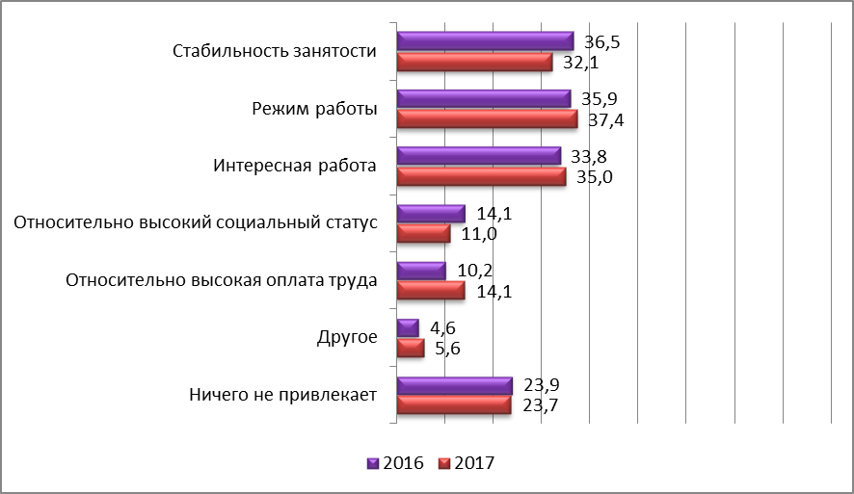
Институт прикладных экономических исследований Центр экономики непрерывного образования
СОДЕРЖАНИЕ РАБОТ – РЕЗУЛЬТАТЫ ОПРОСА УЧИТЕЛЬСКОГО КОРПУСА
Параметры привлекательности школы для молодых кадров, % (допускалось несколько ответов)

Slide 7
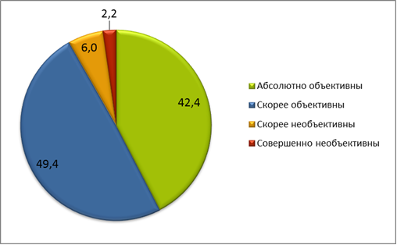
Институт прикладных экономических исследований Центр экономики непрерывного образования
СОДЕРЖАНИЕ РАБОТ – РЕЗУЛЬТАТЫ ОПРОСА УЧИТЕЛЬСКОГО КОРПУСА
Представления об объективности результатов аттестации, %

Slide 8
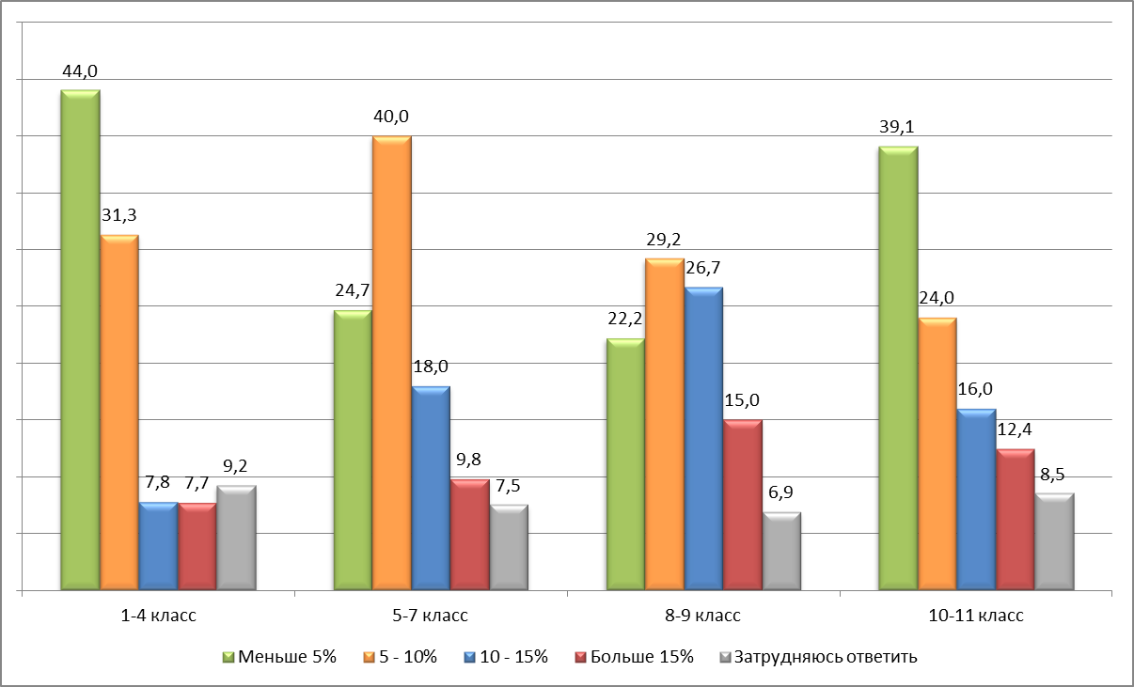
Институт прикладных экономических исследований Центр экономики непрерывного образования
СОДЕРЖАНИЕ РАБОТ – РЕЗУЛЬТАТЫ ОПРОСА УЧИТЕЛЬСКОГО КОРПУСА
Мнения о масштабах неуспеваемости учащихся разных классов, %

Slide 9
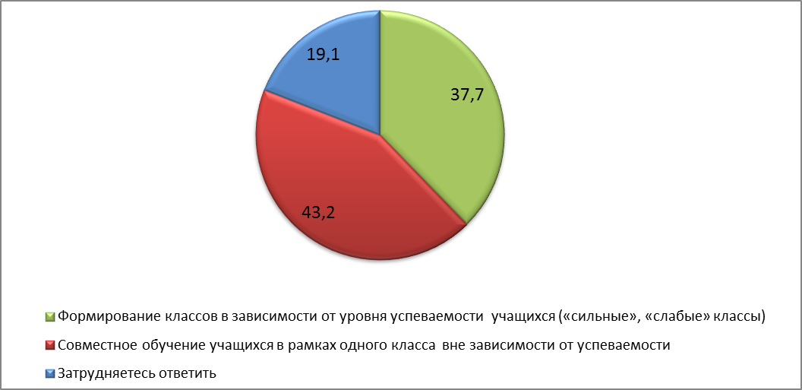
Институт прикладных экономических исследований Центр экономики непрерывного образования
СОДЕРЖАНИЕ РАБОТ – РЕЗУЛЬТАТЫ ОПРОСА УЧИТЕЛЬСКОГО КОРПУСА
Мнения об эффективности моделей организации учебного процесса, %

Slide 10
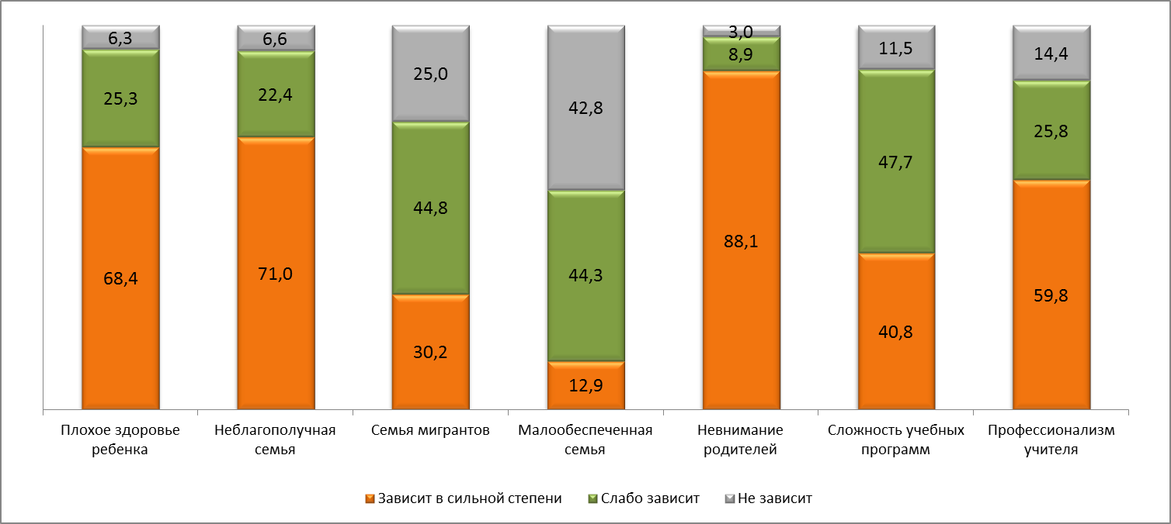
Институт прикладных экономических исследований Центр экономики непрерывного образования
СОДЕРЖАНИЕ РАБОТ – РЕЗУЛЬТАТЫ ОПРОСА УЧИТЕЛЬСКОГО КОРПУСА
Факторы, от которых зависит плохое освоение учебной программы частью детей, %

Slide 11
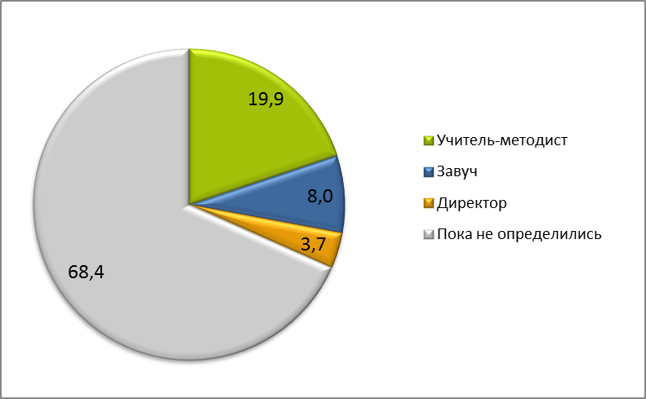
Институт прикладных экономических исследований Центр экономики непрерывного образования
СОДЕРЖАНИЕ РАБОТ – РЕЗУЛЬТАТЫ ОПРОСА УЧИТЕЛЬСКОГО КОРПУСА
Представления учителей о дальнейшем развитии карьеры, %

Slide 12
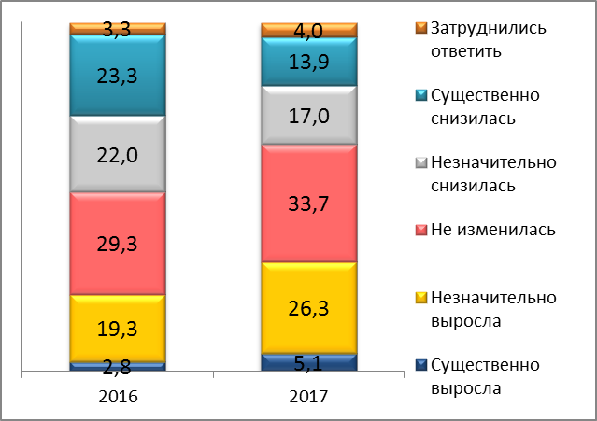
Институт прикладных экономических исследований Центр экономики непрерывного образования
СОДЕРЖАНИЕ РАБОТ – РЕЗУЛЬТАТЫ ОПРОСА УЧИТЕЛЬСКОГО КОРПУСА
Динамика оплаты труда, по субъективной оценке, %

Slide 13
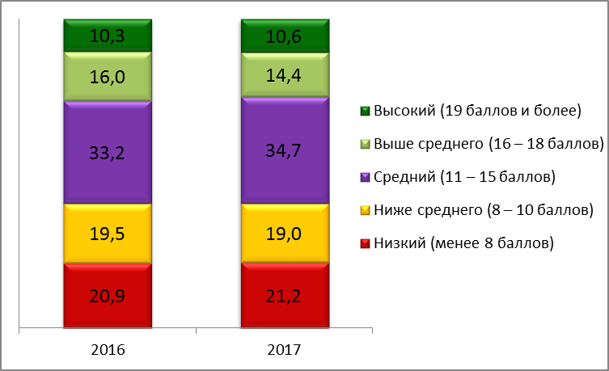
Институт прикладных экономических исследований Центр экономики непрерывного образования
СОДЕРЖАНИЕ РАБОТ – РЕЗУЛЬТАТЫ ОПРОСА УЧИТЕЛЬСКОГО КОРПУСА
Удовлетворенность работой в школе (интегральный индекс), %

Slide 14
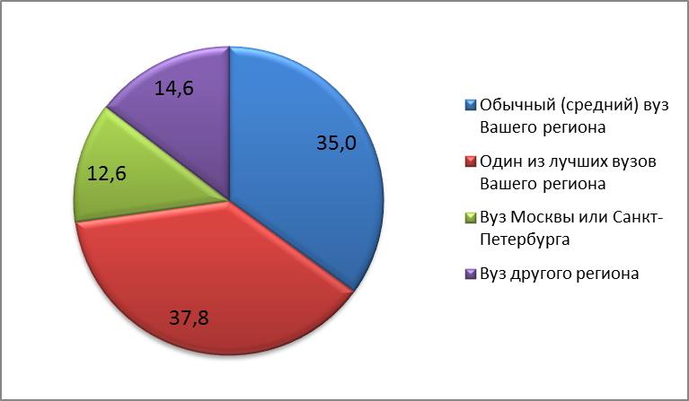
Институт прикладных экономических исследований Центр экономики непрерывного образования
СОДЕРЖАНИЕ РАБОТ – РЕЗУЛЬТАТЫ ОПРОСА РОДИТЕЛЕЙ ШКОЛЬНИКОВ
Предварительный выбор вуза, % от планирующих заканчивать 11 классов школы

Slide 15
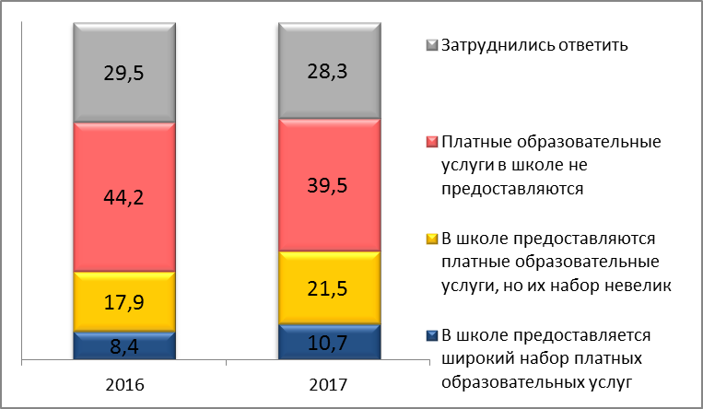
Институт прикладных экономических исследований Центр экономики непрерывного образования
СОДЕРЖАНИЕ РАБОТ – РЕЗУЛЬТАТЫ ОПРОСА РОДИТЕЛЕЙ ШКОЛЬНИКОВ
Наличие платных образовательных услуг в школах, %

Slide 16
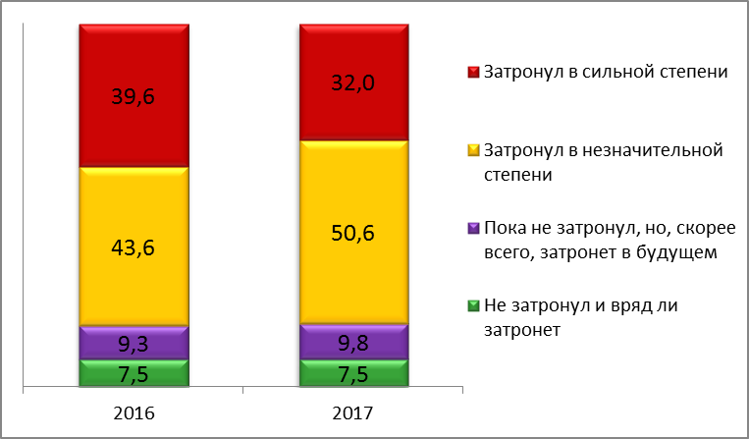
Институт прикладных экономических исследований Центр экономики непрерывного образования
СОДЕРЖАНИЕ РАБОТ – РЕЗУЛЬТАТЫ ОПРОСА РОДИТЕЛЕЙ ШКОЛЬНИКОВ
Влияние кризисных явлений экономике на жизнедеятельности домохозяйств школьников, %

Slide 17
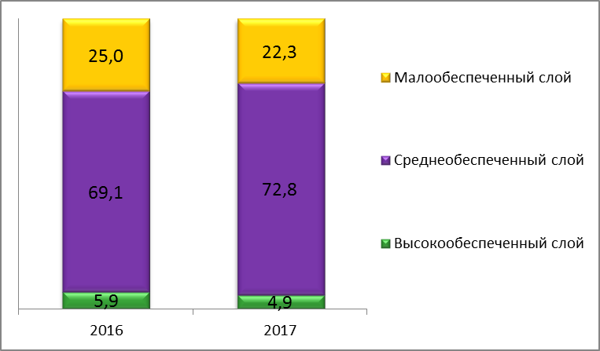
Институт прикладных экономических исследований Центр экономики непрерывного образования
СОДЕРЖАНИЕ РАБОТ – РЕЗУЛЬТАТЫ ОПРОСА РОДИТЕЛЕЙ ШКОЛЬНИКОВ
Представления о материальном положении учителей, %

Slide 18
Институт прикладных экономических исследований Центр экономики непрерывного образования
СОДЕРЖАНИЕ РАБОТ – РЕЗУЛЬТАТЫ ОПРОСА РОДИТЕЛЕЙ ШКОЛЬНИКОВ
Удовлетворенность различными сторонами обучения, %
Стороны обучения | Уровень удовлетворенности
 | Полностью удовлетворены | Скорее удовлетворены | Скорее не удовлетворены | Совершенно не удовлетворены
Качество преподавания | 61,3 | 33,7 | 3,8 | 1,1
Отношение учителей к ребенку | 72,3 | 25,8 | 1,6 | 0,3
Помещение, где учится ребенок | 58,7 | 34,3 | 5,2 | 1,8
Уровень безопасности | 55,9 | 36,3 | 5,7 | 2,1
Взаимоотношения ребенка с одноклассниками | 62,6 | 33,9 | 2,6 | 0,9
Отношения родителей с учителями | 78,7 | 20,1 | 0,6 | 0,6
Численность детей в классах | 55,3 | 33,0 | 9,9 | 1,9
Укомплектованность школы учителями | 51,1 | 37,9 | 8,6 | 2,4
Техническая оснащенность школы | 44,3 | 40,4 | 12,0 | 3,3

Slide 19
Институт прикладных экономических исследований Центр экономики непрерывного образования
ОСНОВНЫЕ ФУНДАМЕНТАЛЬНЫЕ И ПРИКЛАДНЫЕ РЕЗУЛЬТАТЫ (ВЫВОДЫ) НАУЧНО-ИССЛЕДОВАТЕЛЬСКОЙ РАБОТЫ:
Школьное образование развивается достаточно стабильно.
Происходит адаптация участников образовательного процесса к многообразным переменам в школьном образовании.
Учителя фиксируют проблемы административных перегрузок, неудовлетворенности оплатой труда, трудностей выстраивания отношения с родителями учащихся; острота восприятия этих проблем несколько сгладилась по сравнению с прошлым годом.
Родители выказывают высокую степень удовлетворенности школьным образованием детей на фоне того, что часть из них не имеют высоких амбиций в отношении дальнейшего образования, а часть удовлетворяют более высокие амбиции за счет дополнительного образования.
Постепенно идет процесс унификации образования - снижения дифференциации в оценках различных сторон образования в разных регионах, типах поселений, типах школ, материальных и социальных стратах, этнических сообществах.

Slide 20
Спасибо за внимание!
Институт прикладных экономических исследований Центр экономики непрерывного образования

